Slide 1
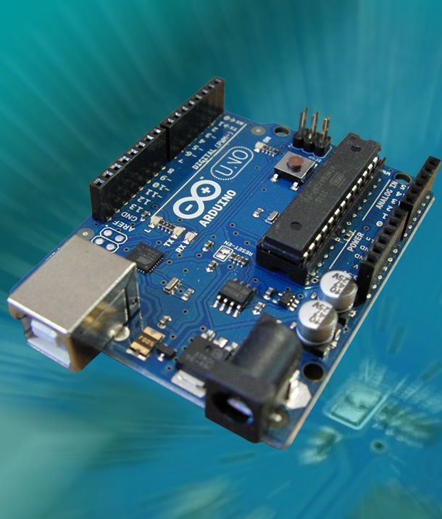
INTRODUÇÃO AO ARDUINO
EQUIPE CERRADO BAJA SAE

Slide 2
Índice
01
02
03
04
Hardware
Produtos Arduino
Componentes e características básicas
Placas mais conhecidas e IDE.
Códigos e Exemplos
Conteúdo Adicional
Estrutura básica de um programa e exemplos.
Bate papo, informações interessantes para expandir conhecimentos.

Slide 3

01
HARDWARE

Slide 4
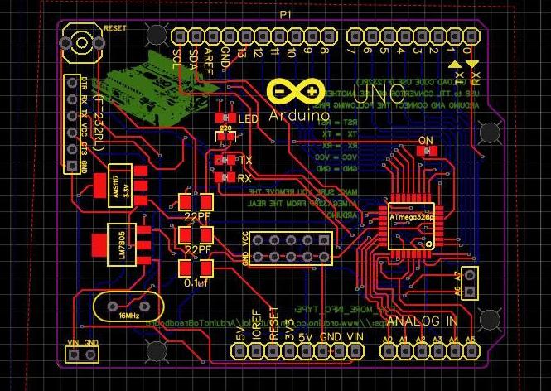
Hardware
Foto de PCBway.com

Slide 5
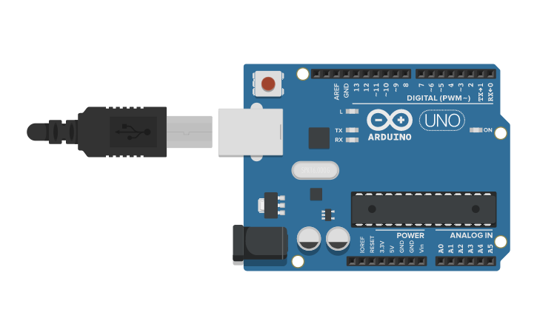
Hardware

Slide 6
Hardware
Interface Serial / USB

Slide 7
Hardware
Alimentação Externa
7 ~12V

Slide 8
Hardware
IOREF
RESET
3,3V
5V
GND
Vin
Pinos de Alimentação

Slide 9
Hardware
Pino de Reset

Slide 10
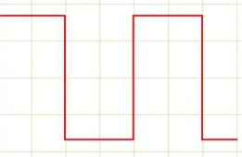
Hardware
E/S Digitais

Slide 11
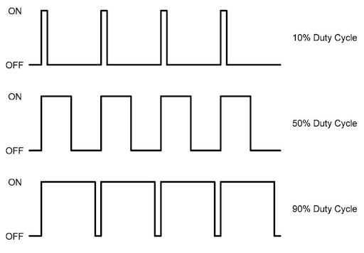
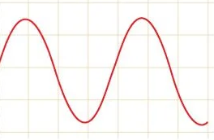
Hardware
Entradas Analógicas

Slide 12
Hardware
Micro controlador

Slide 13
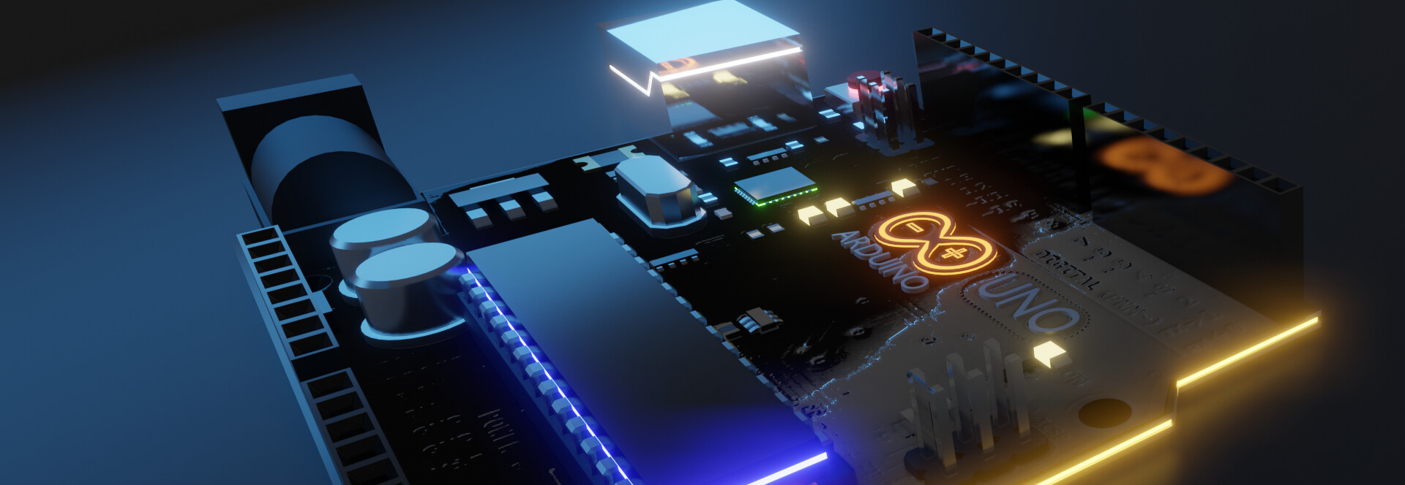
02
produtos arduino

Slide 14
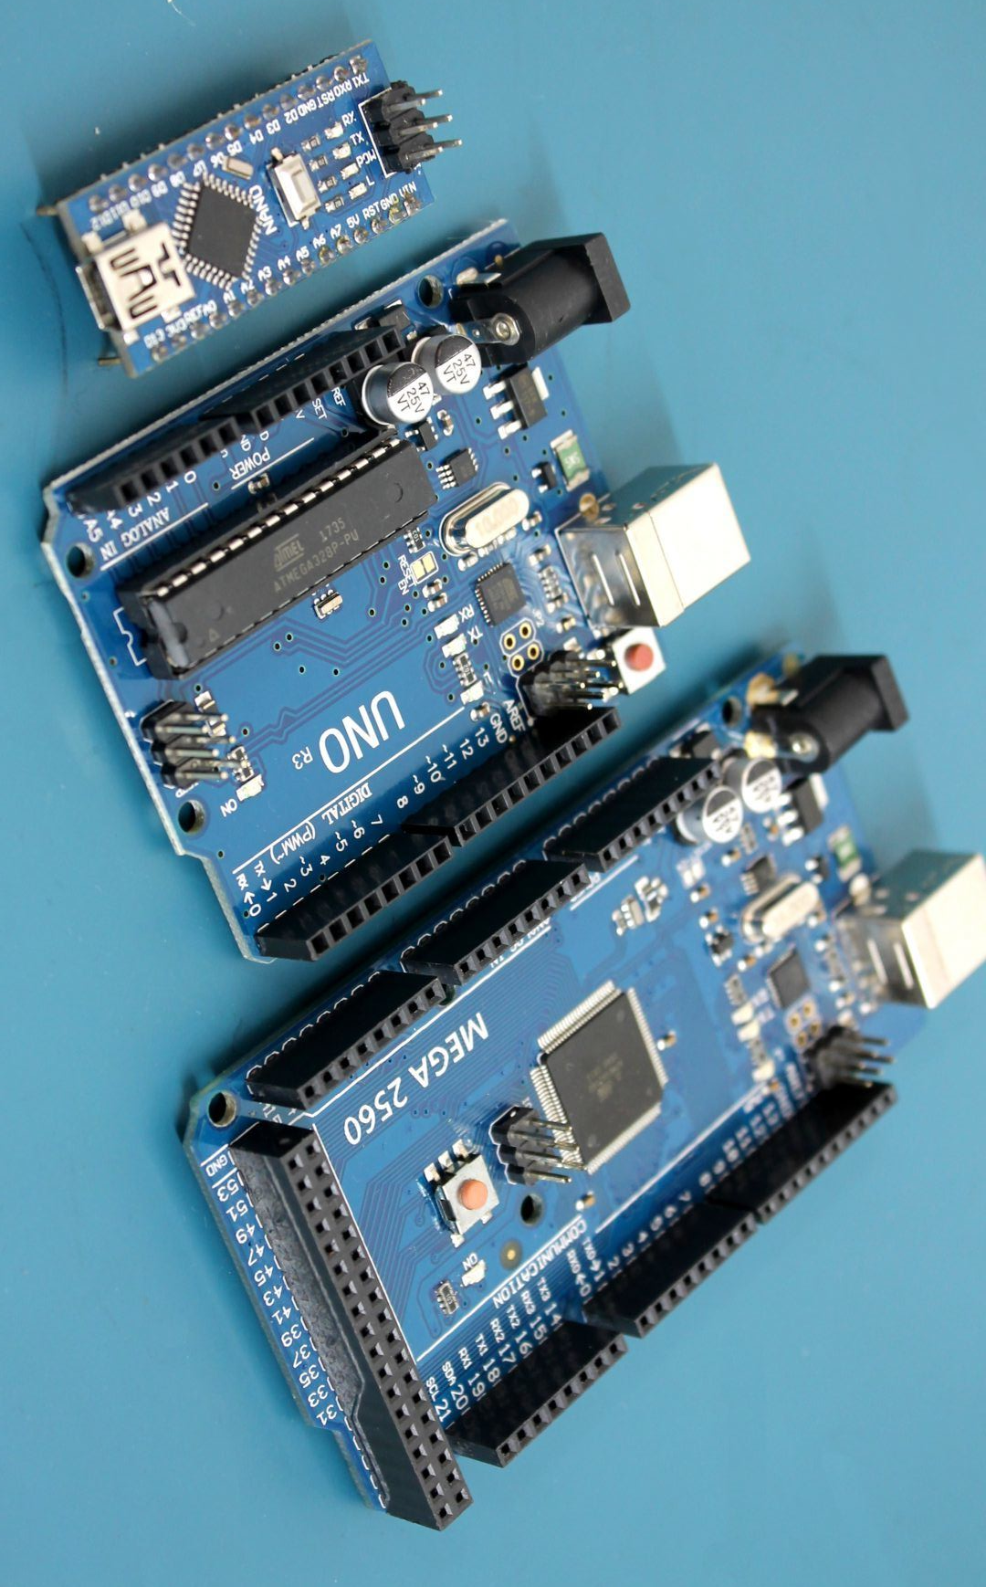
Arduino
UNO
MEGA
NANO
Perfeito para iniciantes
Projetos mais elaborados
Pequeno e completo

Slide 15
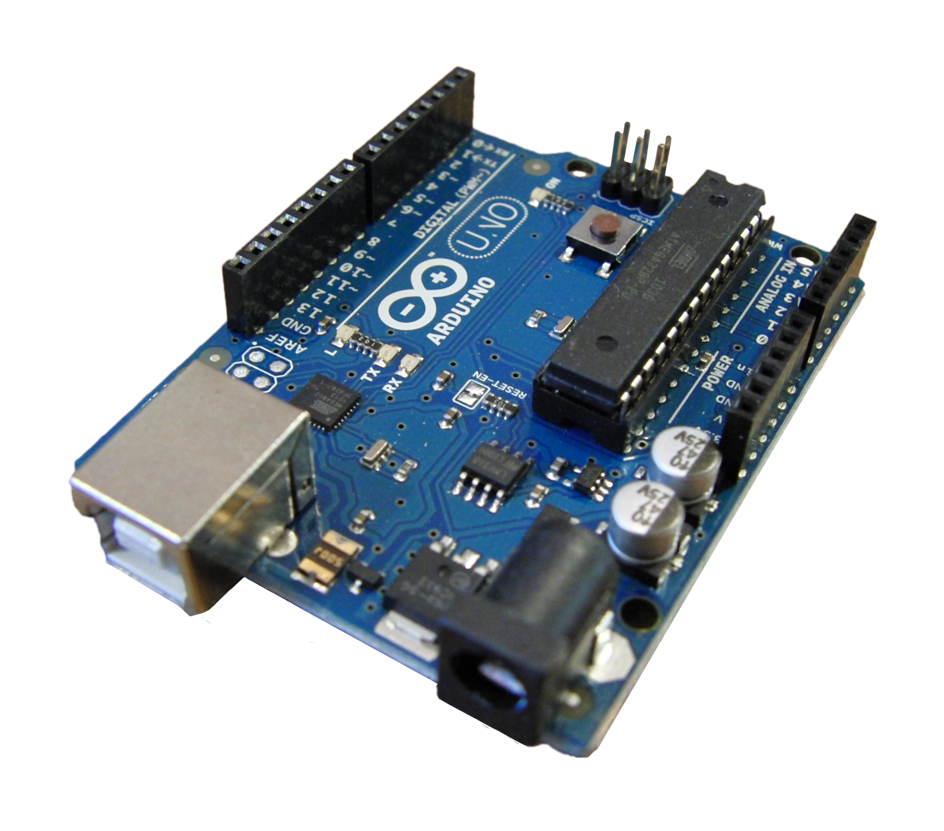
Arduino UNO
Microcontrolador – ATmega328P
Tensão Operacional – 5V
Tensão de Entrada – 7~12V
Pinos Digitais - 14 (6 com PWM)
Pinos Analógicos - 6
Memória Flash – 32KB
SRAM – 2KB
EEPROM – 1KB
Clock – 16MHz

Slide 16
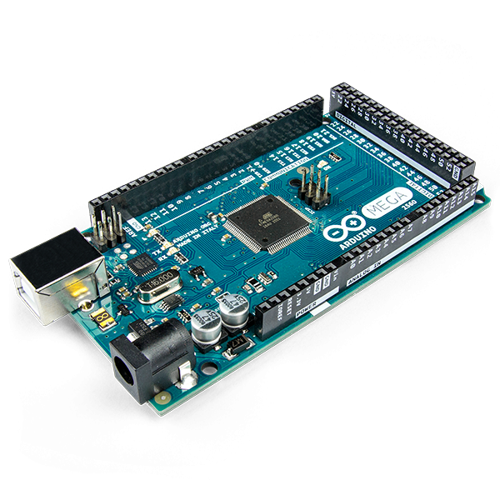
Arduino MEGA
Microcontrolador – ATmega2560
Tensão Operacional – 5V
Tensão de Entrada – 7~12V
Pinos Digitais - 54 (15 com PWM)
Pinos Analógicos - 16
Memória Flash – 256KB
SRAM – 8KB
EEPROM – 4KB
Clock – 16MHz

Slide 17
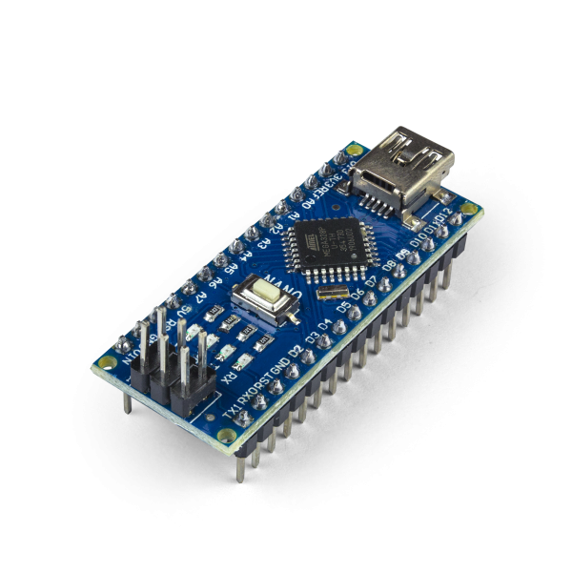
Arduino NANO
Microcontrolador – ATmega328
Tensão Operacional – 5V
Tensão de Entrada – 7~12V
Pinos Digitais - 22 (6 com PWM)
Pinos Analógicos - 8
Memória Flash – 32KB
SRAM – 2KB
EEPROM – 1KB
Clock – 16MHz

Slide 18
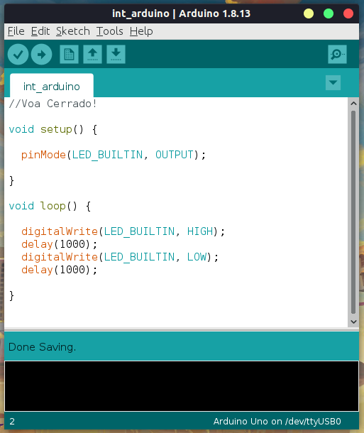
IDE
Ambiente de Desenvolvimento Integrado
Destaque de sintaxe;
Correção de erros;
Monitor Serial;
disponível em: arduino.cc/en/main/software

Slide 19
IDE
Verificar

Slide 20
IDE
Carregar

Slide 21
IDE
Novo Código

Slide 22
IDE
Abrir

Slide 23
IDE
Salvar

Slide 24
IDE
Monitor Serial

Slide 25
IDE
Ambiente de Programação

Slide 26
IDE
Área de Mensagens

Slide 27
IDE
Linha do Cursor
Placa Arduino e Porta Serial

Slide 28

03
CÓDIGOS E EXEMPLOS

Slide 29

TinkerCAD
Grátis e Online
3D Design
Circuitos
tinkercad.com/

Slide 30

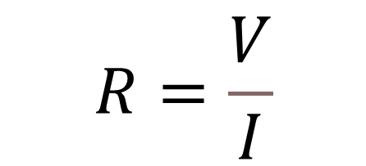

Lei de Ohm
$$V=R∙I$$
$$R=\frac{V}{I}$$

Slide 31

Lei de Ohm
$$R=\frac{Valimentação −Vled}{I}$$
 | Tensão (V) | Corrente nos LEDs (mA)
Vermelho | 1,8 ~ 2,0 | 20
Amarelo | 1,8 ~ 2,0 | 20
Verde | 1,8 ~ 2,1 | 20

Slide 32
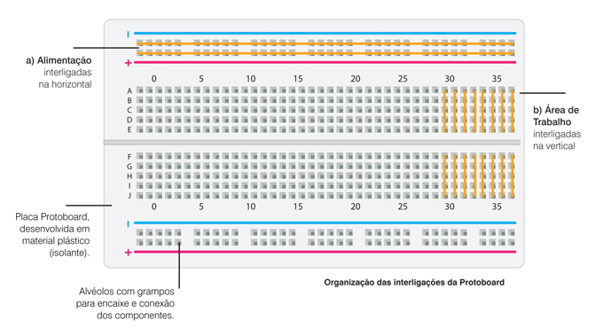
Protoboard

Slide 33
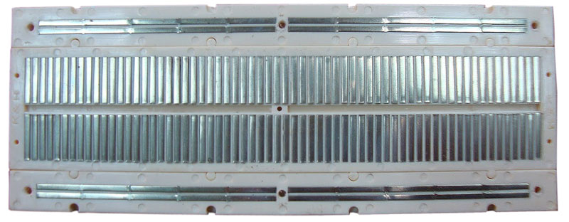
Protoboard

Slide 34
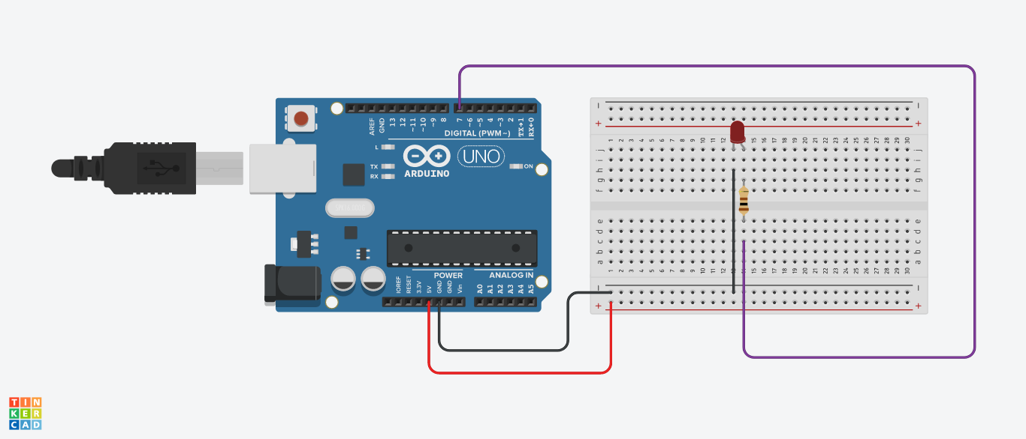
Circuito BlinkLED

Slide 35
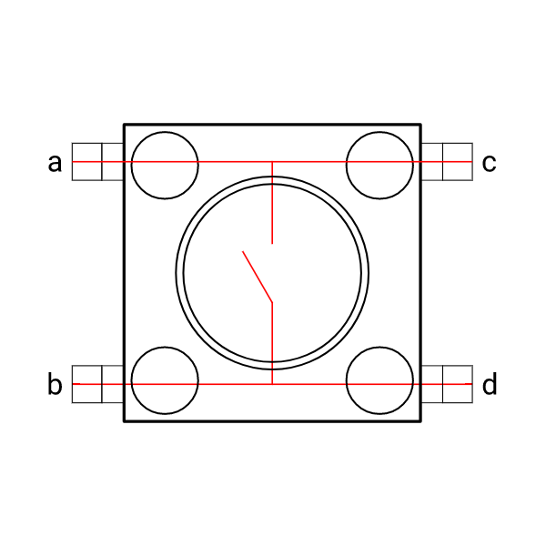
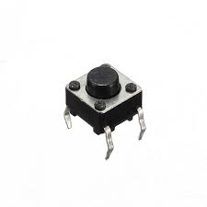
Push Button

Slide 36
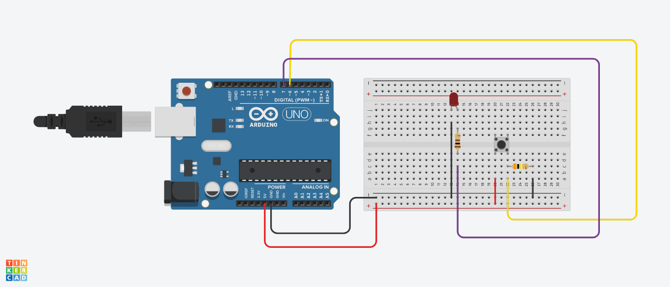
LED e Botão

Slide 37
Códigos e Circuitos
Bora fazer mais alguns exemplos!
Caso alguém tenha interesse posso disponibilizar uma pasta no Drive e os Circuitos no TinkerCAD.

Slide 38
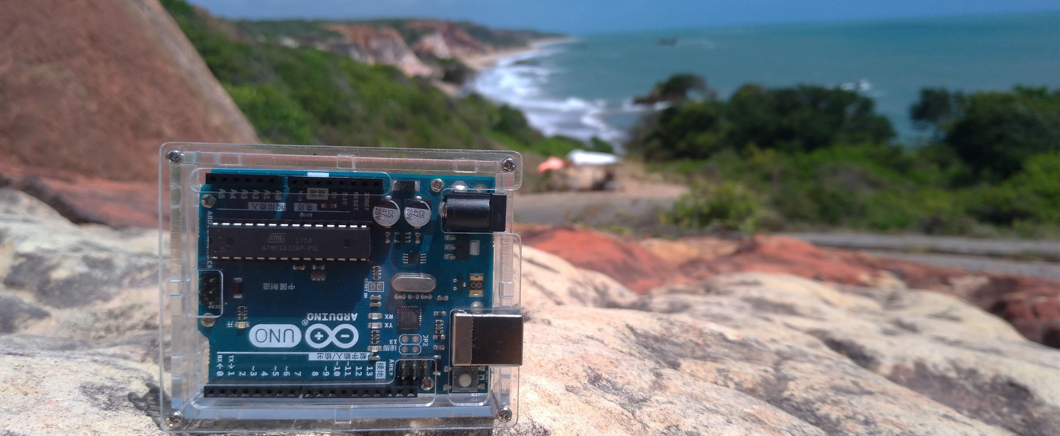
04
Dúvidas, reclamações ou doações?

